Slide 1
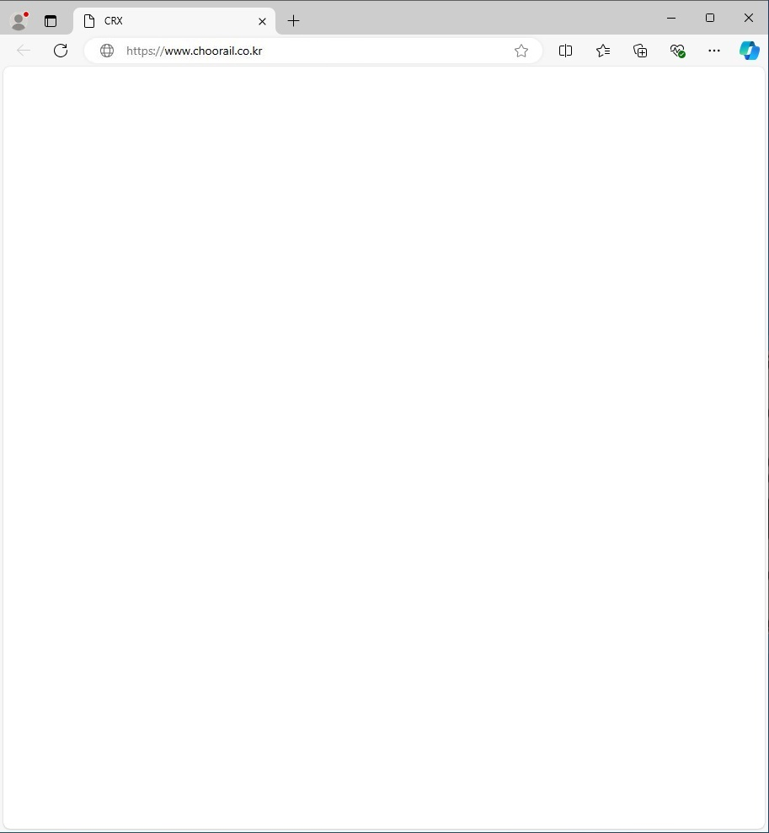
스토리보드의 화면 설계
화면ID |  | 화면이름
CRX
회원가입
로그인
번호 | 설 명
승차권
고객안내
이용안내
여행상품
예매하기
예매관리
고객센터
1:1문의
CRX
상호: 주식회사 시알엑스
대표자: 추승보, 김의겸, 이영진, 오동수
사업자등록: 000-11-222222
통신판매업신고: 2024-대전서구-1005호
Copyright 2024. CRX INC. All rights reserved.
고객센터
대표전화: 1005-1005

Slide 2
스토리보드의 화면 설계
화면ID |  | 화면이름
CRX
회원가입
로그인
번호 | 설 명
승차권
고객안내
이용안내
여행상품
예매
조회
이용
안내
관광
열차
출발역
도착역
2024.07.10
12시 이후
성인 명
아동 명
간편조회하기
공지사항
광고
배너
배너
CRX
상호: 주식회사 시알엑스
대표자: 추승보, 김의겸, 이영진, 오동수
사업자등록: 000-11-222222
통신판매업신고: 2024-대전서구-1005호
Copyright 2024. CRX INC. All rights reserved.
고객센터
대표전화: 1005-1005

Slide 3
스토리보드의 화면 설계
화면ID | Notice | 화면이름 | 공지사항 목록 (사용자)
CRX
로그아웃
마이페이지
장바구니
번호 | 설 명
1 | 드롭다운으로 항목 선택 기능 구현
2 | 검색할 내용 입력
3 | 입력한 내용으로 검색
4 | 페이지 번호 선택하여 페이지 이동
승차권
고객안내
이용안내
여행상품
공지사항
1
2
3
총 게시글 : 61
글번호 ▽
검색
글번호 | 내용 | 작성일자
61
60
59
58
57
56
55
54
53 | 부정승차 집중단속 시행알림 | 2024-07-01
예매하기
예매관리
고객센터
1:1문의
4
1 2 3 4 5
CRX
상호: 주식회사 시알엑스
대표자: 추승보, 김의겸, 이영진, 오동수
사업자등록: 000-11-222222
통신판매업신고: 2024-대전서구-1005호
Copyright 2024. CRX INC. All rights reserved.
고객센터
대표전화: 1005-1005

Slide 4
스토리보드의 화면 설계
화면ID | Notice | 화면이름 | 공지사항 (사업체)
CRX
로그아웃
마이페이지
장바구니
번호 | 설 명
1 | ‘공지사항 등록’ 페이지로 이동 (사업체 로그인시 버튼 활성화)
승차권
고객안내
이용안내
여행상품
공지사항
총 게시글 : 61
글번호 ▽
검색
글번호 | 내용 | 작성일자
61
60
59
58
57
56
55
54
53 | 부정승차 집중단속 시행알림 | 2024-07-01
예매하기
예매관리
고객센터
1:1문의
1
1 2 3 4 5
등록
CRX
상호: 주식회사 시알엑스
대표자: 추승보, 김의겸, 이영진, 오동수
사업자등록: 000-11-222222
통신판매업신고: 2024-대전서구-1005호
Copyright 2024. CRX INC. All rights reserved.
고객센터
대표전화: 1005-1005

Slide 5
스토리보드의 화면 설계
화면ID | Notice | 화면이름 | 공지사항 등록 (사업체)
CRX
로그아웃
마이페이지
장바구니
번호 | 설 명
1 | ‘파일 선택’ 클릭하여 파일 첨부
2 | 등록 버튼 클릭시 공지사항 등록 완료
3 | 취소 버튼 클릭시 ＇공지사항 목록＇ 페이지로 이동
승차권
고객안내
이용안내
여행상품
공지사항
제목
예매하기
내용
예매관리
고객센터
첨부파일
1
선택된 파일이 없습니다.
1:1문의
파일 선택
2
3
등록
취소
CRX
상호: 주식회사 시알엑스
대표자: 추승보, 김의겸, 이영진, 오동수
사업자등록: 000-11-222222
통신판매업신고: 2024-대전서구-1005호
Copyright 2024. CRX INC. All rights reserved.
고객센터
대표전화: 1005-1005

Slide 6
스토리보드의 화면 설계
화면ID | Q&A | 화면이름 | 공지사항 열람 (사용자)
CRX
로그아웃
마이페이지
장바구니
번호 | 설 명
1 | '공지사항 목록’ 페이지로 이동
승차권
고객안내
이용안내
여행상품
공지사항
부정승차 집중단속 시행알림
등록일자
2024-07-10
7월 부정승차 집중단속 시행알림.pdt
예매하기
7월 부정승차 집중단속
해당 기간 내 단거리 구간 무임승차, 정기·회수권 부정사용 등 악의적 의도와 상습적으로 열차를 부정승차하여 공정하게 열차를 이용하는 다른고객에게 피해를 입힐 경우 철도사업법 제10조 근거하여 기준운임의 최대 30배 부가운임을 징수함
□ 기간 : 2024. 7. 01.(월) ~ 7. 31.(수)
예매관리
1
고객센터
목록
1:1문의
CRX
상호: 주식회사 시알엑스
대표자: 추승보, 김의겸, 이영진, 오동수
사업자등록: 000-11-222222
통신판매업신고: 2024-대전서구-1005호
Copyright 2024. CRX INC. All rights reserved.
고객센터
대표전화: 1005-1005

Slide 7
스토리보드의 화면 설계
화면ID | Q&A | 화면이름 | 공지사항 등록 (사업체)
CRX
로그아웃
마이페이지
장바구니
번호 | 설 명
1 | '공지사항 수정’ 페이지로 이동 (사업체 로그인시 버튼 활성화)
2 | 등록된 공지사항 삭제 후 ‘공지사항 목록’ 페이지로 이동(사업체 로그인시 버튼 활성화)
3 | ‘공지사항 목록’ 페이지로 이동
승차권
고객안내
이용안내
여행상품
공지사항
부정승차 집중단속 시행알림
등록일자
2024-07-10
7월 부정승차 집중단속 시행알림.pdt
예매하기
7월 부정승차 집중단속
해당 기간 내 단거리 구간 무임승차, 정기·회수권 부정사용 등 악의적 의도와 상습적으로 열차를 부정승차하여 공정하게 열차를 이용하는 다른고객에게 피해를 입힐 경우 철도사업법 제10조 근거하여 기준운임의 최대 30배 부가운임을 징수함
□ 기간 : 2024. 7. 01.(월) ~ 7. 31.(수)
예매관리
1
2
3
고객센터
수정
삭제
목록
1:1문의
CRX
상호: 주식회사 시알엑스
대표자: 추승보, 김의겸, 이영진, 오동수
사업자등록: 000-11-222222
통신판매업신고: 2024-대전서구-1005호
Copyright 2024. CRX INC. All rights reserved.
고객센터
대표전화: 1005-1005

Slide 8
스토리보드의 화면 설계
화면ID | Notice | 화면이름 | 공지사항 수정 (사업체)
CRX
로그아웃
마이페이지
장바구니
번호 | 설 명
1 | ‘파일 선택’ 클릭하여 파일 첨부 및 변경 가능
2 | 수정버튼 클릭시 공지사항 수정 완료
3 | 취소버튼 클릭시 ‘공지사항 목록＇ 페이지로 이동
승차권
고객안내
이용안내
여행상품
공지사항
제목
부정승차 집중단속 시행알림
7월 부정승차 집중단속
해당 기간 내 단거리 구간 무임승차, 정기·회수권 부정사용 등 악의적 의도와 상습적으로 열차를 부정승차하여 공정하게 열차를 이용하는 다른고객에게 피해를 입힐 경우 철도사업법 제10조 근거하여 기준운임의 최대 30배 부가운임을 징수함
□ 기간 : 2024. 7. 01.(월) ~ 7. 31.(수)
예매하기
내용
예매관리
고객센터
1
첨부파일
1:1문의
7월 부정승차 집중단속 시행알림.pdt
파일 선택
2
3
수정
취소
CRX
상호: 주식회사 시알엑스
대표자: 추승보, 김의겸, 이영진, 오동수
사업자등록: 000-11-222222
통신판매업신고: 2024-대전서구-1005호
Copyright 2024. CRX INC. All rights reserved.
고객센터
대표전화: 1005-1005

Slide 9
스토리보드의 화면 설계
화면ID | Notice | 화면이름 | FAQ 목록 (사용자)
CRX
로그아웃
마이페이지
장바구니
번호 | 설 명
1 | 드롭다운으로 항목 선택 기능 구현
2 | 검색할 내용 입력
3 | 입력한 내용으로 검색
4 | 페이지 번호 선택하여 페이지 이동
승차권
고객안내
이용안내
여행상품
FAQ
1
2
3
총 게시글 : 61
글번호 ▽
검색
글번호 | 내용 | 작성일자
61
60
59
58
57
56
55
54
53 | [역사 이용] 역에 수유실이 있나요? | 2024-07-01
예매하기
예매관리
고객센터
1:1문의
4
1 2 3 4 5
CRX
상호: 주식회사 시알엑스
대표자: 추승보, 김의겸, 이영진, 오동수
사업자등록: 000-11-222222
통신판매업신고: 2024-대전서구-1005호
Copyright 2024. CRX INC. All rights reserved.
고객센터
대표전화: 1005-1005

Slide 10
스토리보드의 화면 설계
화면ID | Notice | 화면이름 | FAQ 목록(사업체)
CRX
로그아웃
마이페이지
장바구니
번호 | 설 명
1 | ‘FAQ 등록’ 페이지로 이동 (사업체 로그인시 버튼 활성화)
2
3
4
승차권
고객안내
이용안내
여행상품
FAQ
총 게시글 : 61
글번호 ▽
검색
글번호 | 내용 | 작성일자
61
60
59
58
57
56
55
54
53 | [역사 이용] 역에 수유실이 있나요? | 2024-07-01
예매하기
예매관리
고객센터
1:1문의
1
1 2 3 4 5
등록
CRX
상호: 주식회사 시알엑스
대표자: 추승보, 김의겸, 이영진, 오동수
사업자등록: 000-11-222222
통신판매업신고: 2024-대전서구-1005호
Copyright 2024. CRX INC. All rights reserved.
고객센터
대표전화: 1005-1005

Slide 11
스토리보드의 화면 설계
화면ID | Q&A | 화면이름 | FAQ 열람 (사용자)
CRX
로그아웃
마이페이지
장바구니
번호 | 설 명
1 | 'FAQ 목록’ 페이지로 이동
2
승차권
고객안내
이용안내
여행상품
FAQ
[역사 이용] 역에 수유실이 있나요?
등록일자
2024-07-01
-화천역 : 지하1층 매표소 오른쪽
-양구역 : 지하4층 매표소 왼쪽
-인제역 : 지상2층 화장실 오른쪽
※화천, 양구, 인제역을 제외한 기타 정차역에 대한 자세한 정보는 1005-1005(CRX고객센터)로 문의 부탁드립니다.
예매하기
예매관리
1
고객센터
목록
1:1문의
CRX
상호: 주식회사 시알엑스
대표자: 추승보, 김의겸, 이영진, 오동수
사업자등록: 000-11-222222
통신판매업신고: 2024-대전서구-1005호
Copyright 2024. CRX INC. All rights reserved.
고객센터
대표전화: 1005-1005

Slide 12
스토리보드의 화면 설계
화면ID | Q&A | 화면이름 | FAQ 열람 (사업체)
CRX
로그아웃
마이페이지
장바구니
번호 | 설 명
1 | ‘FAQ 수정’ 페이지로 이동 (사업체 로그인시 버튼 활성화)
2 | 등록된 FAQ 삭제 후 ‘FAQ 목록’ 페이지로 이동(사업체 로그인시 버튼 활성화)
3 | ‘FAQ 목록’ 페이지로 이동
승차권
고객안내
이용안내
여행상품
FAQ
[역사 이용] 역에 수유실이 있나요?
등록일자
2024-07-01
-화천역 : 지하1층 매표소 오른쪽
-양구역 : 지하4층 매표소 왼쪽
-인제역 : 지상2층 화장실 오른쪽
※화천, 양구, 인제역을 제외한 기타 정차역에 대한 자세한 정보는 1005-1005(CRX고객센터)로 문의 부탁드립니다.
예매하기
예매관리
1
2
3
고객센터
수정
삭제
목록
1:1문의
CRX
상호: 주식회사 시알엑스
대표자: 추승보, 김의겸, 이영진, 오동수
사업자등록: 000-11-222222
통신판매업신고: 2024-대전서구-1005호
Copyright 2024. CRX INC. All rights reserved.
고객센터
대표전화: 1005-1005

Slide 13
스토리보드의 화면 설계
화면ID | Q&A | 화면이름 | Q&A 목록 (사용자)
CRX
로그아웃
마이페이지
장바구니
번호 | 설 명
1 | 드롭다운으로 항목 선택 기능 구현
2 | 검색할 내용 입력
3 | 입력한 내용으로 검색
4 | 기본 ‘답변대기‘ 상태에서 답변글 작성시 ‘답변완료’ 로 변경
5 | 페이지 번호 선택하여 페이지 이동
승차권
고객안내
이용안내
여행상품
Q&A
1
2
3
총 게시글 : 61
글번호 ▽
검색
글번호 | 내용 | 작성일자 | 답변상태
61 |  |  | 답변대기
60 |  |  | 답변대기
59 |  |  | 답변대기
58 |  |  | 답변대기
57 |  |  | 답변대기
56 |  |  | 답변대기
55 |  |  | 답변대기
54 | 승차권을 환불했는데 결제금액 환불은 언제되나요? | 2024-07-10 | 답변대기
53 | 온라인 플랫폼에서 구입한 승차권은 어떻게 환불하나요? | 2024-07-10 | 답변완료
4
예매하기
예매관리
고객센터
1:1문의
5
1 2 3 4 5
CRX
상호: 주식회사 시알엑스
대표자: 추승보, 김의겸, 이영진, 오동수
사업자등록: 000-11-222222
통신판매업신고: 2024-대전서구-1005호
Copyright 2024. CRX INC. All rights reserved.
고객센터
대표전화: 1005-1005

Slide 14
스토리보드의 화면 설계
화면ID | Q&A | 화면이름 | Q&A (사업체)
CRX
로그아웃
마이페이지
장바구니
번호 | 설 명
1 | ‘Q&A 등록’ 페이지로 이동 (사업체 로그인시 버튼 활성화)
승차권
고객안내
이용안내
여행상품
Q&A
총 게시글 : 61
글번호 ▽
검색
글번호 | 내용 | 작성일자 | 답변상태
61 |  |  | 답변대기
60 |  |  | 답변대기
59 |  |  | 답변대기
58 |  |  | 답변대기
57 |  |  | 답변대기
56 |  |  | 답변대기
55 |  |  | 답변대기
54 | 승차권을 환불했는데 결제금액 환불은 언제되나요? | 2024-07-10 | 답변대기
53 | 온라인 플랫폼에서 구입한 승차권은 어떻게 환불하나요? | 2024-07-10 | 답변완료
예매하기
예매관리
고객센터
1:1문의
1
1 2 3 4 5
등록
CRX
상호: 주식회사 시알엑스
대표자: 추승보, 김의겸, 이영진, 오동수
사업자등록: 000-11-222222
통신판매업신고: 2024-대전서구-1005호
Copyright 2024. CRX INC. All rights reserved.
고객센터
대표전화: 1005-1005

Slide 15
스토리보드의 화면 설계
화면ID | Q&A | 화면이름 | Q&A 등록 (사용자)
CRX
로그아웃
마이페이지
장바구니
번호 | 설 명
1 | 등록버튼 클릭시 Q&A 작성
2 | 취소버튼 클릭시 ‘Q&A 목록’ 페이지로 이동
승차권
고객안내
이용안내
여행상품
Q&A
제목
예매하기
내용
예매관리
고객센터
1
2
1:1문의
등록
취소
CRX
상호: 주식회사 시알엑스
대표자: 추승보, 김의겸, 이영진, 오동수
사업자등록: 000-11-222222
통신판매업신고: 2024-대전서구-1005호
Copyright 2024. CRX INC. All rights reserved.
고객센터
대표전화: 1005-1005

Slide 16
스토리보드의 화면 설계
화면ID | Q&A | 화면이름 | Q&A 열람 (사용자)
CRX
로그아웃
마이페이지
장바구니
번호 | 설 명
1 | ‘Q&A 수정’ 페이지로 이동
2 | ‘Q&A 목록’ 페이지로 이동
승차권
고객안내
이용안내
여행상품
Q&A
온라인 플랫폼에서 구입한 승차권은 어떻게 환불하나요?
등록일자
2024-07-10
작성자
오동수
예매하기
네이버페이로 구입했는데 환불은 어떻게 하나요?
예매관리
1
수정
고객센터
답변
등록일자
2024-07-10
작성자
김의겸
1:1문의
CTX 승차권은 구매한 방법에 따라 환불방법이 다릅니다.
모든 승차권은 열차가 출발한 이후에는 역창구에서만 환불이 가능하며,
도착역 도착시각 이후에는 환불하실 수 없습니다.
단, SRT앱으로 발권한 승차권은 열차 출발 후 10분까지 SRT앱으로 환불 가능합니다.
예약한 열차와 다른 열차에 탑승한 경우 열차 승무원을 통해 해당 승차권 도착역
도착시각 이전까지 환불가능하며, 환불시점에 따른 위약금 발생됩니다.
2
목록
CRX
상호: 주식회사 시알엑스
대표자: 추승보, 김의겸, 이영진, 오동수
사업자등록: 000-11-222222
통신판매업신고: 2024-대전서구-1005호
Copyright 2024. CRX INC. All rights reserved.
고객센터
대표전화: 1005-1005

Slide 17
스토리보드의 화면 설계
화면ID | Q&A | 화면이름 | Q&A 등록 (사용자)
CRX
로그아웃
마이페이지
장바구니
번호 | 설 명
1 | 수정버튼 클릭시 Q&A 수정
2 | 취소버튼 클릭시 ‘Q&A 열람’ 페이지로 이동
승차권
고객안내
이용안내
여행상품
Q&A
제목
온라인 플랫폼에서 구입한 승차권은 어떻게 환불하나요?
네이버페이로 구입했는데 환불은 어떻게 하나요?
예매하기
내용
예매관리
고객센터
1
2
1:1문의
수정
취소
CRX
상호: 주식회사 시알엑스
대표자: 추승보, 김의겸, 이영진, 오동수
사업자등록: 000-11-222222
통신판매업신고: 2024-대전서구-1005호
Copyright 2024. CRX INC. All rights reserved.
고객센터
대표전화: 1005-1005

Slide 18
스토리보드의 화면 설계
화면ID | Q&A | 화면이름 | Q&A 열람 (사업자)
CRX
로그아웃
마이페이지
장바구니
번호 | 설 명
1 | ‘Q&A’ 삭제
2 | ‘Q&A 답변수정’ 페이지로 이동
3 | 답변 삭제
4 | 답변 내용 입력 후 등록
5 | ‘Q&A 목록’ 페이지로 이동
승차권
고객안내
이용안내
여행상품
Q&A
온라인 플랫폼에서 구입한 승차권은 어떻게 환불하나요?
등록일자
2024-07-10
작성자
오동수
예매하기
네이버페이로 구입했는데 환불은 어떻게 하나요?
예매관리
1
답변
삭제
고객센터
등록일자
2024-07-10
작성자
김의겸
CTX 승차권은 구매한 방법에 따라 환불방법이 다릅니다.
모든 승차권은 열차가 출발한 이후에는 역창구에서만 환불이 가능하며,
도착역 도착시각 이후에는 환불하실 수 없습니다.
단, SRT앱으로 발권한 승차권은 열차 출발 후 10분까지 SRT앱으로 환불 가능합니다.
예약한 열차와 다른 열차에 탑승한 경우 열차 승무원을 통해 해당 승차권 도착역
도착시각 이전까지 환불가능하며, 환불시점에 따른 위약금 발생됩니다.
1:1문의
2
3
수정
삭제
4
등록
5
목록
CRX
상호: 주식회사 시알엑스
대표자: 추승보, 김의겸, 이영진, 오동수
사업자등록: 000-11-222222
통신판매업신고: 2024-대전서구-1005호
Copyright 2024. CRX INC. All rights reserved.
고객센터
대표전화: 1005-1005

Slide 19
스토리보드의 화면 설계
화면ID | Q&A | 화면이름 | Q&A 답변수정 (사업체)
CRX
로그아웃
마이페이지
장바구니
번호 | 설 명
1 | 수정 버튼 클릭시 답변수정
2 | 취소 버튼 클릭시 ‘Q&A 열람’ 페이지로 이동
승차권
고객안내
이용안내
여행상품
Q&A
온라인 플랫폼에서 구입한 승차권은 어떻게 환불하나요?
등록일자
2024-07-10
작성자
오동수
예매하기
네이버페이로 구입했는데 환불은 어떻게 하나요?
예매관리
1
CTX 승차권은 구매한 방법에 따라 환불방법이 다릅니다.
모든 승차권은 열차가 출발한 이후에는 역창구에서만 환불이 가능하며,
도착역 도착시각 이후에는 환불하실 수 없습니다.
단, SRT앱으로 발권한 승차권은 열차 출발 후 10분까지 SRT앱으로 환불 가능합니다.
예약한 열차와 다른 열차에 탑승한 경우 열차 승무원을 통해 해당 승차권 도착역
도착시각 이전까지 환불가능하며, 환불시점에 따른 위약금 발생됩니다.
수정
고객센터
취소
2
1:1문의
CRX
상호: 주식회사 시알엑스
대표자: 추승보, 김의겸, 이영진, 오동수
사업자등록: 000-11-222222
통신판매업신고: 2024-대전서구-1005호
Copyright 2024. CRX INC. All rights reserved.
고객센터
대표전화: 1005-1005

Slide 20
스토리보드의 화면 설계
화면ID | LOST | 화면이름 | 유실물 목록 (사용자)
CRX
로그아웃
마이페이지
장바구니
번호 | 설 명
1 | 드롭다운으로 항목 선택 기능 구현
2 | 검색할 내용 입력
3 | 입력한 내용으로 검색
4 | 페이지 번호 선택하여 페이지 이동
승차권
고객안내
이용안내
여행상품
유실물 안내
1
2
3
총 게시글 : 61
글번호 ▽
검색
글번호 | 품목명 | 보관장소 | 접수일
61
60
59
58
57
56
55
54 | 청록색 장우산 | 고성유실물센터 | 2024-07-10
53 | 검정 단우산(체크무늬) | 양양유실물센터 | 2024-07-10
예매하기
예매관리
고객센터
1:1문의
4
1 2 3 4 5
CRX
상호: 주식회사 시알엑스
대표자: 추승보, 김의겸, 이영진, 오동수
사업자등록: 000-11-222222
통신판매업신고: 2024-대전서구-1005호
Copyright 2024. CRX INC. All rights reserved.
고객센터
대표전화: 1005-1005

Slide 21
스토리보드의 화면 설계
화면ID | LOST | 화면이름 | 유실물 목록 (사업체)
CRX
로그아웃
마이페이지
장바구니
번호 | 설 명
1 | ‘유실물 등록’ 페이지로 이동 (사업체 로그인시 버튼 활성화)
2
승차권
고객안내
이용안내
여행상품
유실물 안내
총 게시글 : 61
글번호 ▽
검색
글번호 | 품목명 | 보관장소 | 접수일
61
60
59
58
57
56
55
54 | 청록색 장우산 | 고성유실물센터 | 2024-07-10
53 | 검정 단우산(체크무늬) | 양양유실물센터 | 2024-07-10
예매하기
예매관리
고객센터
1:1문의
1
1 2 3 4 5
등록
CRX
상호: 주식회사 시알엑스
대표자: 추승보, 김의겸, 이영진, 오동수
사업자등록: 000-11-222222
통신판매업신고: 2024-대전서구-1005호
Copyright 2024. CRX INC. All rights reserved.
고객센터
대표전화: 1005-1005

Slide 22
스토리보드의 화면 설계
화면ID | LOST | 화면이름 | 유실물 등록 (사업체)
CRX
로그아웃
마이페이지
장바구니
번호 | 설 명
1 | 유실물 보관된 센터 선택
2 | 유실물 접수된 일자 선택
3 | 등록 버튼 클릭시 유실물 안내 등록
4 | 취소 버튼 클릭시 ‘유실물 목록’ 페이지로 이동
승차권
고객안내
이용안내
여행상품
유실물 안내
품목명
2
1
보관장소
고성유실물센터 ▽
접수일자
2024.07.10
예매하기
습득장소
예매관리
고객센터
3
4
1:1문의
등록
취소
CRX
상호: 주식회사 시알엑스
대표자: 추승보, 김의겸, 이영진, 오동수
사업자등록: 000-11-222222
통신판매업신고: 2024-대전서구-1005호
Copyright 2024. CRX INC. All rights reserved.
고객센터
대표전화: 1005-1005

Slide 23
스토리보드의 화면 설계
화면ID | LOST | 화면이름 | 유실물 등록 (사업체)
CRX
로그아웃
마이페이지
장바구니
번호 | 설 명
1 | '유실물 목록’ 페이지로 이동
승차권
고객안내
이용안내
여행상품
유실물 안내
등록일자
검정색 단우산(체크무늬)
보관장소
양양유실물센터
등록일자
2024.07.10
예매하기
1010열차 양양방향 – 3호차 2A 객실좌석
예매관리
고객센터
1
1:1문의
목록
CRX
상호: 주식회사 시알엑스
대표자: 추승보, 김의겸, 이영진, 오동수
사업자등록: 000-11-222222
통신판매업신고: 2024-대전서구-1005호
Copyright 2024. CRX INC. All rights reserved.
고객센터
대표전화: 1005-1005

